Slide 1


المادة / الرياضيات
الصف / الرابع
اليوم/
التاريخ/
معلمة المادة / مباركة الزبيدي

Slide 2
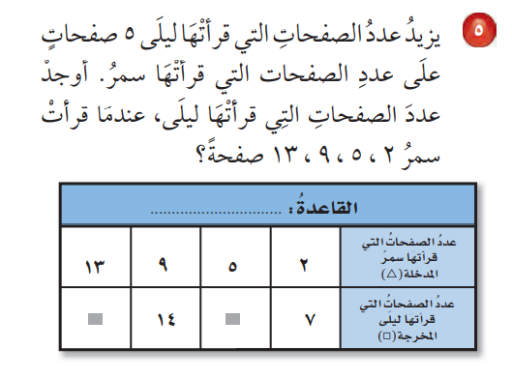
مراجعة ما سبق
5
+
+5
+5
+5
+5
18
10

Slide 3
درس اليوم
جداول الجمع والطرح
فكرة الدرس/
أستعمل عمليتي الجمع والطرح لأنشئ جدولاً أو أكمله .
المفردات /
الدالة

Slide 4
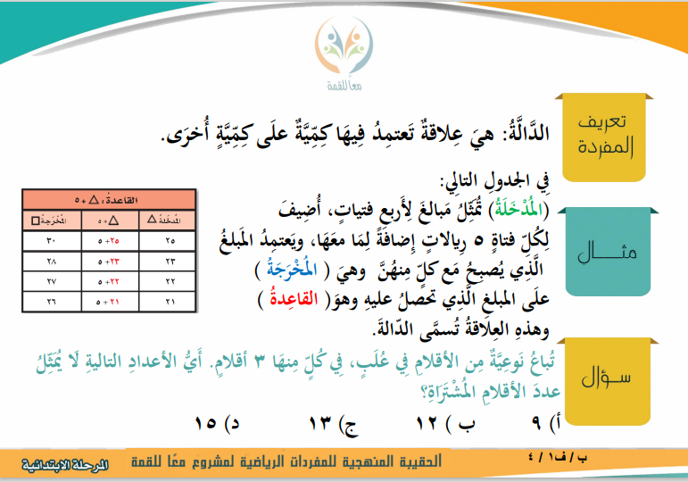
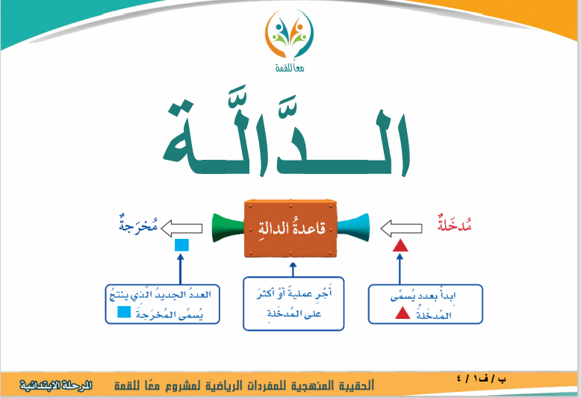
المفردات

Slide 5

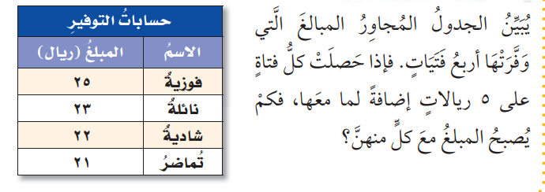
126
القاعدة /
المدخلة |  | المخرجة
+ 5
+ 5
30
+ 5
25
25
28
+ 5
23
23
27
+ 5
22
22
26
+ 5
21
21

Slide 6

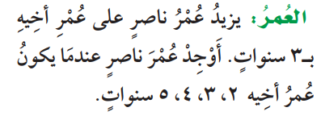
127
القاعدة /
المدخلة |  | المخرجة
+ 3
+ 3
5
+ 3
2
2
6
+ 3
3
3
7
+ 3
4
4
8
+ 3
5
5

Slide 7
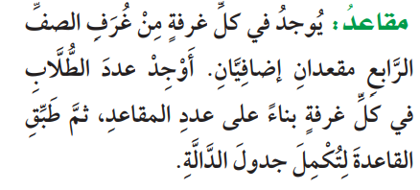
127
القاعدة /
المدخلة |  | المخرجة
- 2
-2
18
-2
20
20
19
-2
21
21
20
-2
22
22
21
-2
23
23

Slide 8
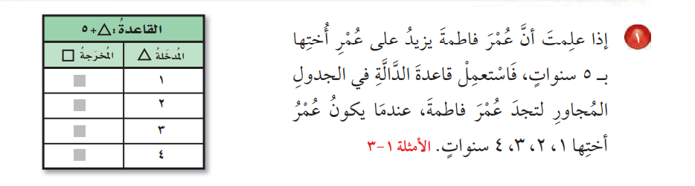
128
القاعدة /
المدخلة |  | المخرجة
+ 5
+5
6
+5
1
1
7
+5
2
2
8
+5
3
3
9
+5
4
4

Slide 9
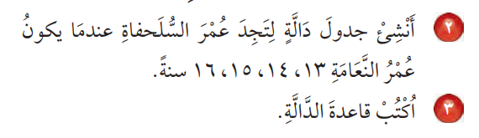
128
القاعدة /
المدخلة |  | المخرجة
-4
-4
-4
9
-4
13
13
10
-4
14
14
11
-4
15
15
12
-4
16
16

Slide 10
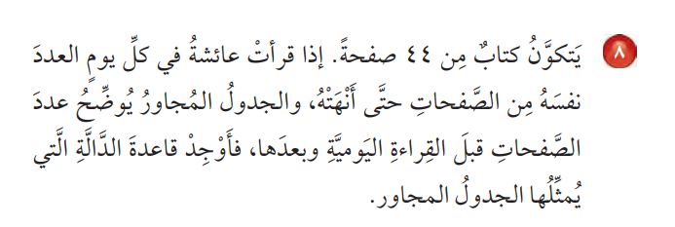
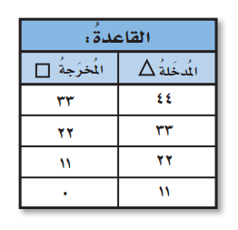
129
-11

Slide 11

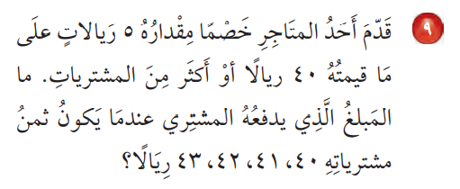
129
القاعدة /
المدخلة |  | المخرجة
- 5
-5
35
-5
40
40
36
-5
41
41
37
-5
42
42
38
-5
43
43

Slide 12
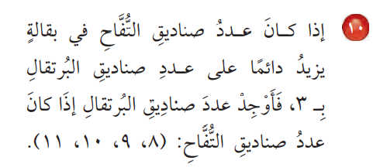
129
التقويم
القاعدة /
المدخلة |  | المخرجة
-3
-3
5
-3
8
8
6
-3
9
9
7
-3
10
10
8
-3
11
11

Slide 13

الواجب
الواجب
رقم 5 -6 صفحة 127
رقم 11 صفحة 128

